Slide 1


Edición e impresión de modelos 3D
Titulación: Ingeniería Informática
Tutor: Oscar Ardaiz
Autor: Gonzalo Horacio Andrade Benavente

Slide 2
Contenidos presentación
Objeto del proyecto
Especificación Objeto
Aplicación Web
Problemas y soluciones
Lineas Futuras
Conclusiones

Slide 3
Objeto
El objeto principal del proyecto es la creación de una aplicación web para la edición de objetos 3D.
Para cumplir el objeto me guie por el artículo “3D Print your trek, in color!” el cual crea un modelo físico de la ruta recorrida.

Slide 4
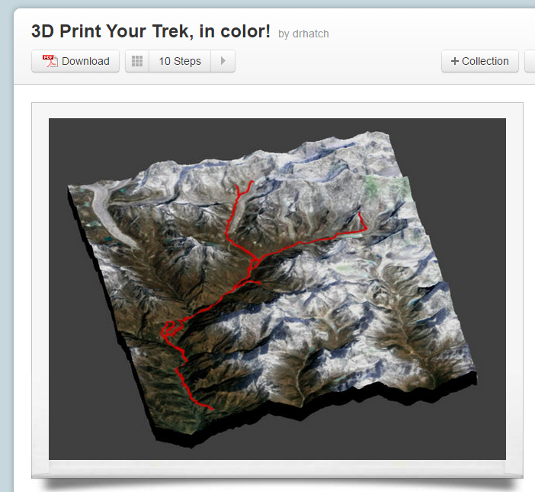
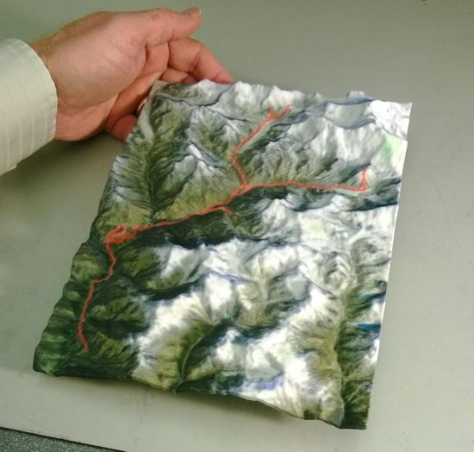
Objeto
http://www.instructables.com/id/3D-Print-Your-Trek-in-color/?ALLSTEPS

Slide 5
Especificación Objeto
Crear una aplicación que modele el recorrido en 3D a partir de una ruta gps.
El modelo en 3D debe contener las elevaciones de los terrenos y la ruta seguida por la persona.

Slide 6
Especificación Objeto
Obtener los datos de las elevaciones de terreno
Ficheros hgt, contienen las elevaciones de las superficie de la tierra por regiones.
Problemas
Descargar todos los ficheros de la tierra, mucha información.
Dificultad a la hora de trabajar con el fichero (creación de modelo con los datos, ubicación de coordenadas, muchos datos para el navegador).

Slide 7
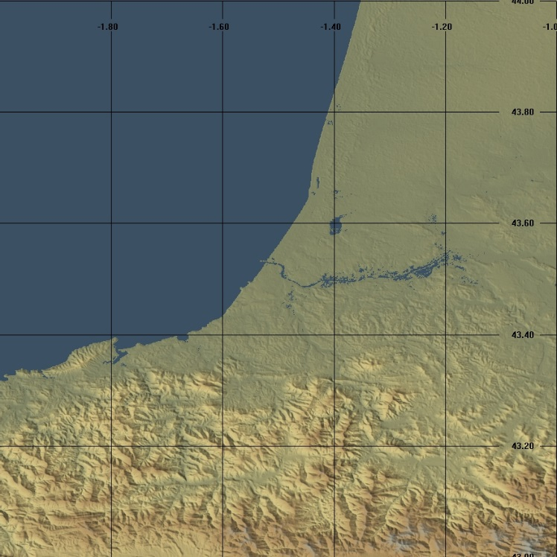
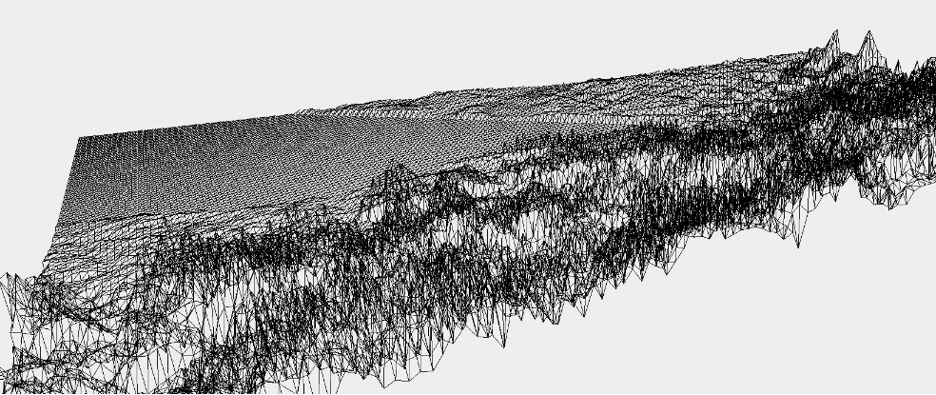
Especificación Objeto
Creación de un terreno con un fichero hgt

Slide 8

Especificación Objeto
Con la ruta obtener los datos de las elevaciones.
Ficheros hgt.
Cesium JavaScript.
Librería JavaScript que nos permite crear globos terrestres en 3D y mapas en 2D. Especificando coordenadas obtenemos las elevaciones de los terrenos.

Slide 9
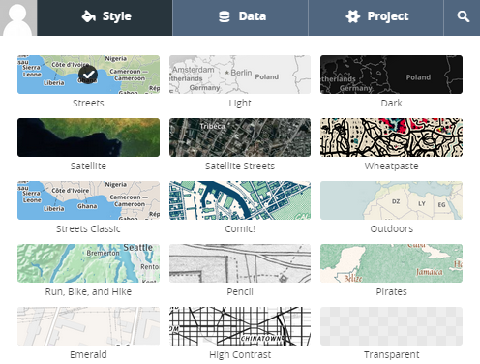
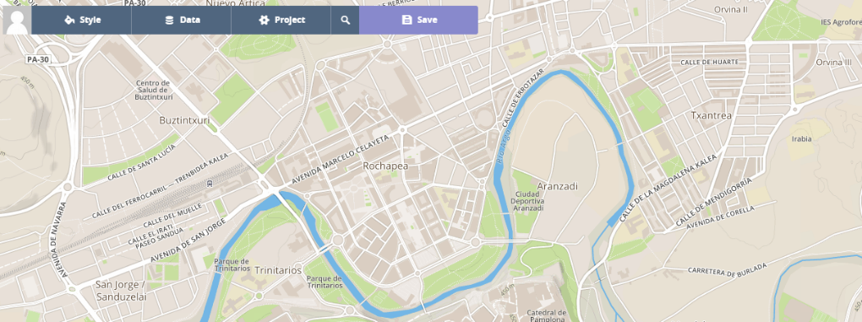
Especificación Objeto
Obtener la textura tridimensional con Mapbox.

Slide 10
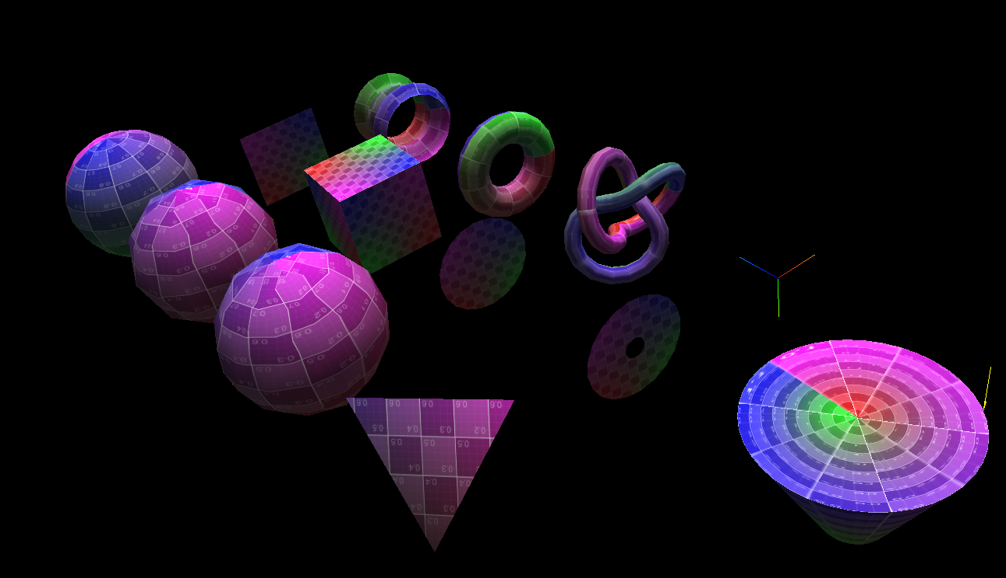
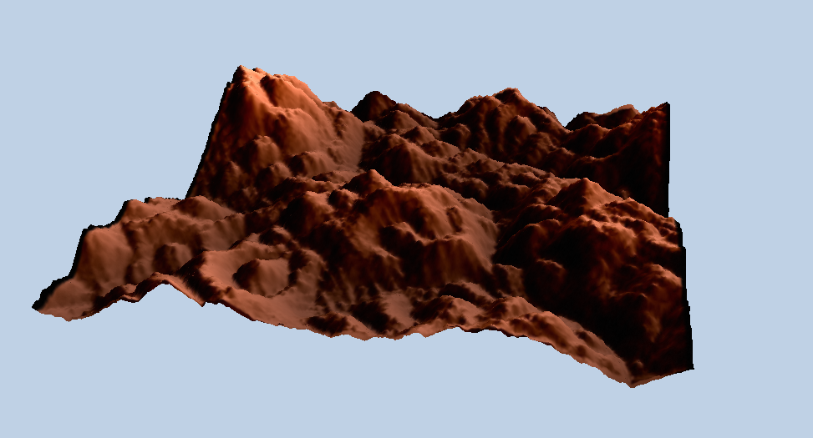
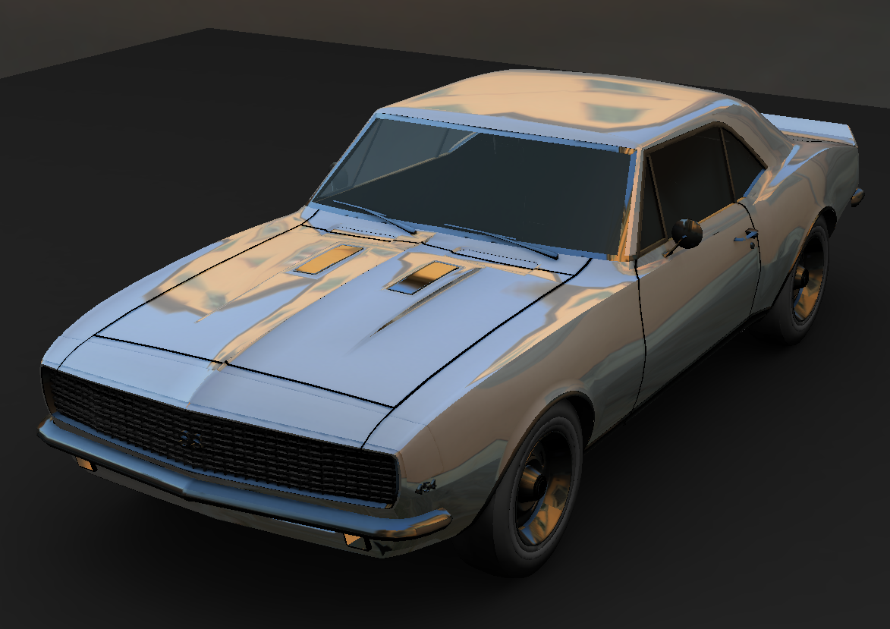
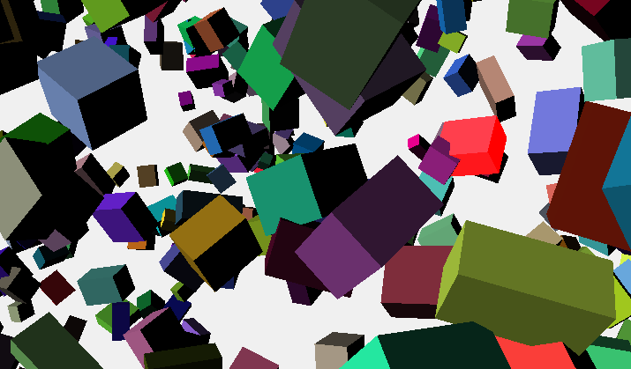
Especificación Objeto
Crear objeto 3D con threejs.

Slide 11
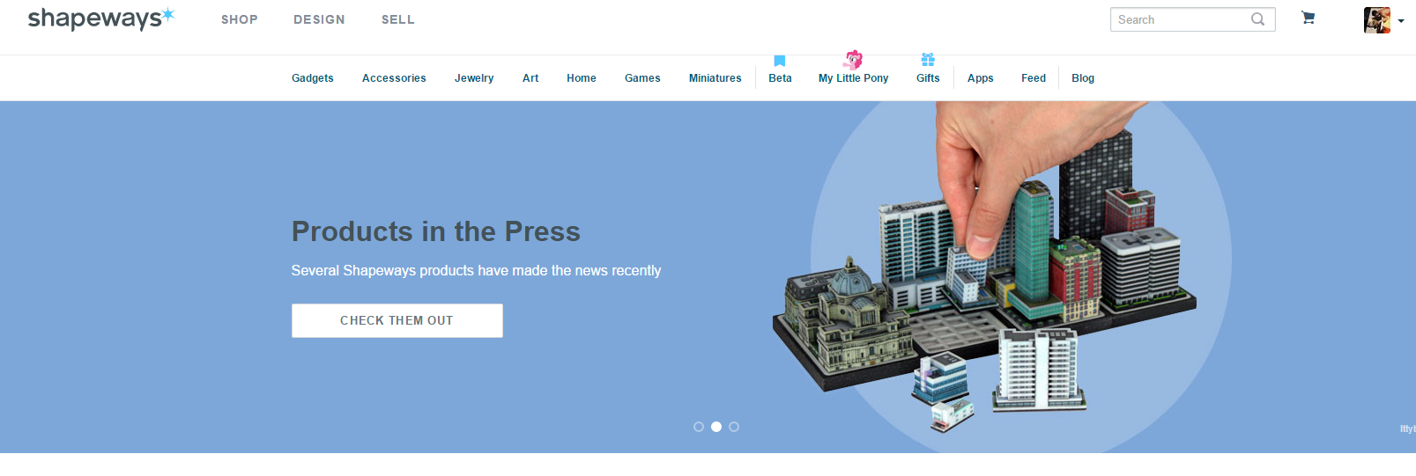
Especificación Objeto
Unir objeto y textura enviando a Shapeways para su creación física.

Slide 12

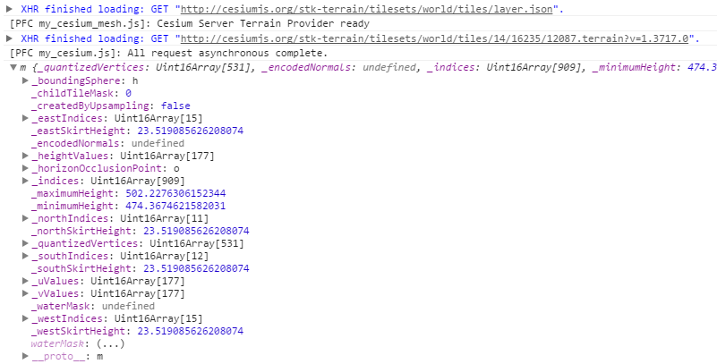

Aplicación
+

Slide 13

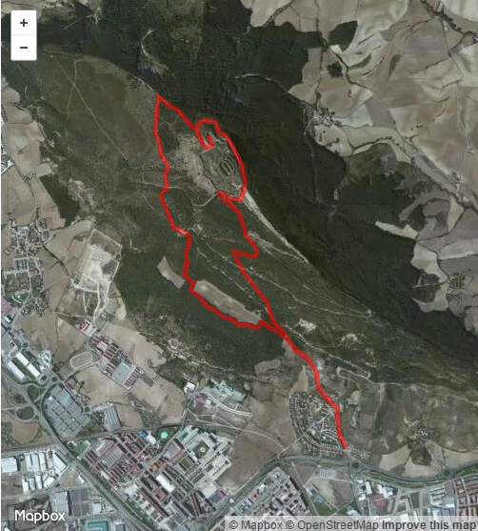
Aplicación
+

Slide 14
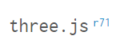
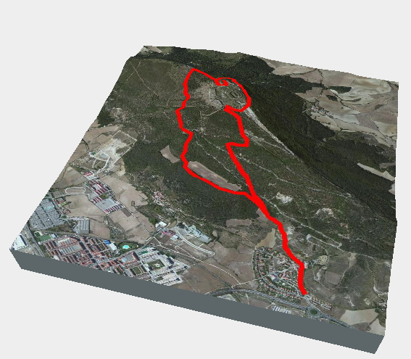
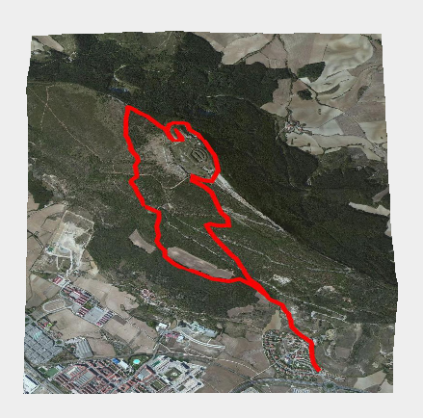
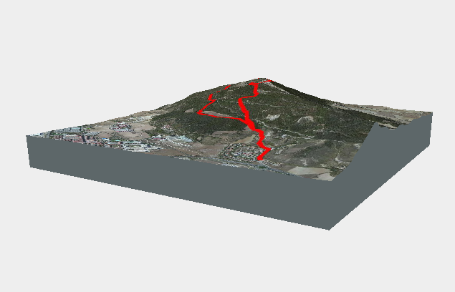
Aplicación
+
+

Slide 15

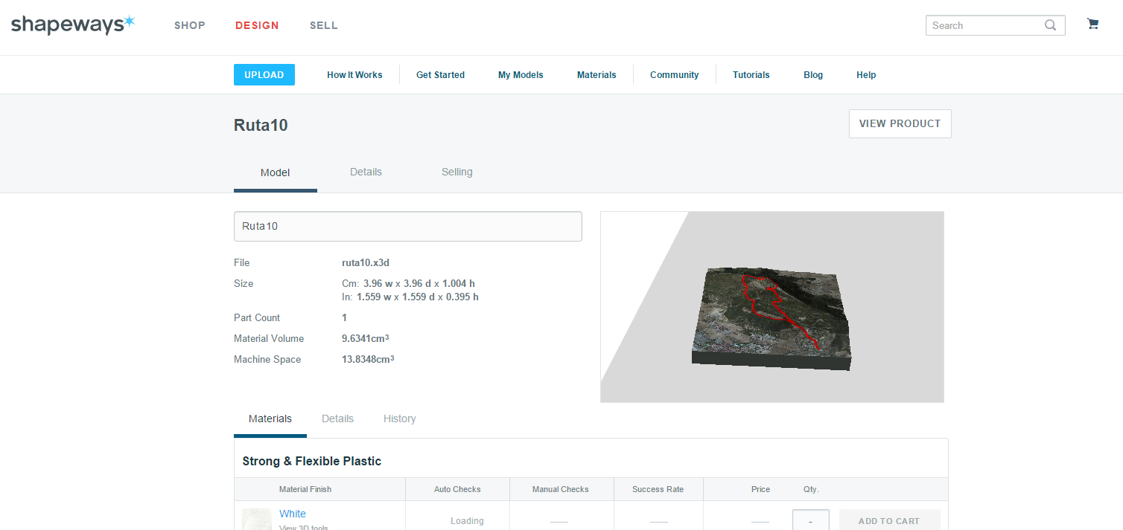
Aplicación

Slide 16
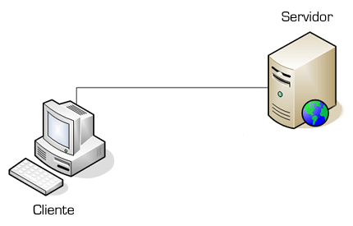
Aplicación

Slide 17
shapwways

Slide 18
Problemas y soluciones

Slide 19
conclusiones

Slide 20
Líneas futuras

Slide 21
agradecimientos

Slide 22
presentacion

